Slide 1


Slide 2
STATISTIKA
  Ilmu tentang pengumpulan data
  Klasifikasi Data
  Penyajian Data
  Pengolahan Data
  Penarikan Kesimpulan
  Pengambilan keputusan

Slide 3
DATA STATISTIK
Data merupakan suatu informasi atau fakta dan biasanya dinyatakan dalam bentuk angka dan non angka.
Data non angka untuk diolah dalam statistik harus ditransfer dalam angka dengan menentukan skor masing-masing indikator yang diukur.

Slide 4
MACAM-MACAM DATA
Data mentah : data yang belum mengalami pengolahan
Menurut sifatnya
Data kualitatif
Data yang berbentuk kategori atau atribut
contoh :
Harga emas hari ini mengalami kenaikan
Jumlah kecelakaan lalun pada tahun 2015 menurun
b. Data kuantitatif
Data yang berbentuk bilangan
contoh : Tinggi badan Sandi mencapai 170 cm

Slide 5
DATA KUANTITATIF
Data diskrit
Data yang diperoleh dengan cara menghitung atau membilang
contoh :
1. Banyak anak di keluarga Ali ada 3 orang
2. Jumlah mahasiswa TI di ruangan ini ada 50 orang
Data Kontinu
Data yang diperoleh dengan cara mengukur
contoh :
1.Panjang benda itu adalah 15 cm
2. Berat badan Adi adalah 58 kg

Slide 6
Menurut Cara memperolehnya:
Data Primer
Data yang dikumpulkan dan diolah sendiri oleh suatu organisasi serta diperoleh langsung dari objeknya
Data Sekunder
Data yang diperoleh dalam bentuk jadi, sudah dikumpulkan dan diolah oleh pihak lain..

Slide 7
POPULASI DAN SAMPEL
Populasi : semua unit yang menjadi objek penelitian
Contoh :
penelitian yang akan melihat tingkat pendapatan Indonesia, maka populasinya adalah penduduk Indonesia
Sampel : sebagian dari populai yang menjadi objek penelitian dan merupakan perwakilan populasi tersebut

Slide 8
SENSUS DAN SAMPLING
Sensus : cara pengumpulan data jika setiap anggota populasi diteliti satu per satu
Contoh :
Jika Rektor ingin mengetahui rata-rata tinggi mahasiswa yang berjumlah 2000 orang.. Maka rektor tersebut mengukur satu per satu mahasiswa..
Sampling : cara pengumpulan data jika hanya sebagian anggota populasi saja yang diteliti.
Contoh :
Dari kasus diatas maka rektor hanya mengukur per fakultas 20 mahsiswa.

Slide 9
PENGOLAHAN DATA
PARAMETER : Berdasarkan parameter yang ada statistik dibagi menjadi
  Statistik PARAMETRIK : berhubungan dengan inferensi statistik yang membahas parameter-parameter populasi; jenis data interval atau rasio; distribusi data normal atau mendekati normal.
  Statistik NONPARAMETRIK : inferensi statistik membahas parameter-parameter populasi; jenis data nominal atau ordinal; distribusi data tidak diketahui atau tidak normal

Slide 10
JUMLAH VARIABEL : berdasarkan jumlah variabel dibagi menjadi
  Analisis UNIVARIAT : hanya ada 1 pengukuran (variabel) untuk n sampel atau beberapa variabel tetapi masing-masing variabel dianalisis sendiri-sendiri. Contoh : korelasi motivasi dengan pencapaian akademik.
  Analisis MULTIVARIAT : dua atau lebih pengukuran (variabel) untuk n sampel di mana analisis antar variabel dilakukan bersamaan. Contoh : pengaruh motivasi terhadap pencapaian akademik yang dipengaruhi oleh faktor latar belakang pendidikan orang tua, faktor sosial ekonomi, faktor sekolah.

Slide 11
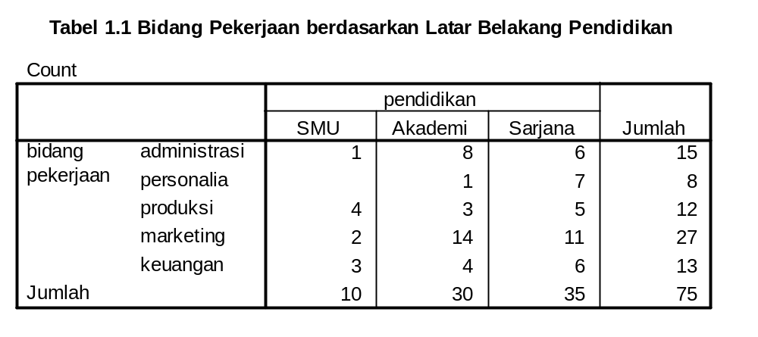
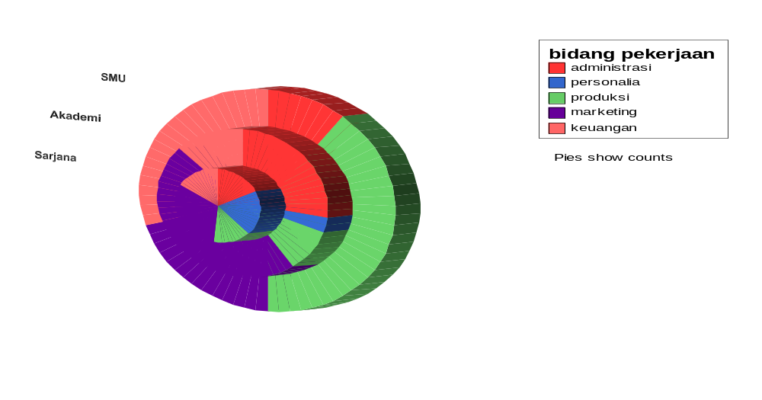
PENYAJIAN DATA
TABEL
GRAFIK

Slide 12
8. Membuat Tabel
TABEL : memberikan informasi secara rinci. Terdiri atas kolom dan baris
Kolom pertama : LABEL
KOLOM
Kolom kedua …. n : Frekuensi atau label
TABEL
BARIS
Berisikan data berdasarkan kolom
Tabel Tabulasi Silang
Asal Wilayah | Pendapat tentang sertifikasi |  |  |  |  | Jumlah
 | Sangat perlu | Perlu | Tidak tahu | Tidak perlu | Sangat tdk perlu
Jawa Barat
Jawa Tengah
Jawa Timur
NTT
Papua
Jumlah

Slide 13
GRAFIK : memberikan informasi dengan benar dan cepat, tetapi tidak rinci.
Syarat :
Pemilihan sumbu (sumbu tegak dan sumbu datar), kecuali grafik lingkaran
Penetapan skala (skala biasa, skala logaritma, skala lain)
Ukuran grafik (tidak terlalu besar, tinggi, pendek)
Jenis Grafik :
Grafik Batang (Bar)
Grafik Garis (line)
Grafik Lingkaran (Pie)
Grafik Interaksi (Interactive)
4
3
Sumbu tegak
2
1
0
Titik
pangkal
1
2
3
4
Sumbu datar

Slide 14
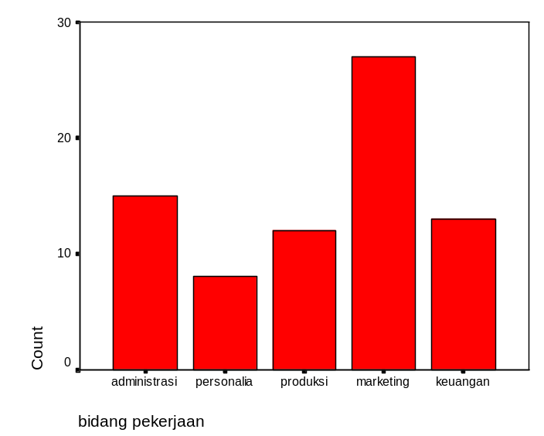
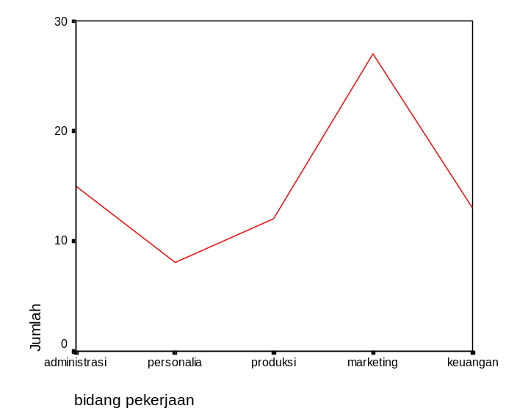
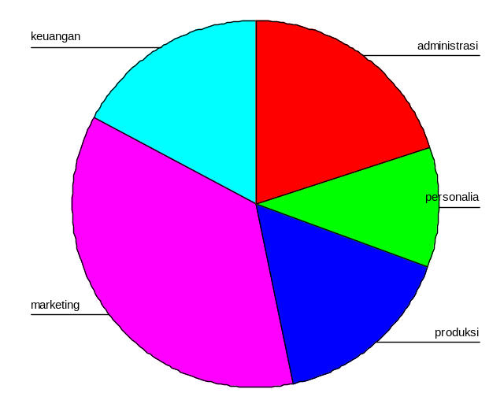
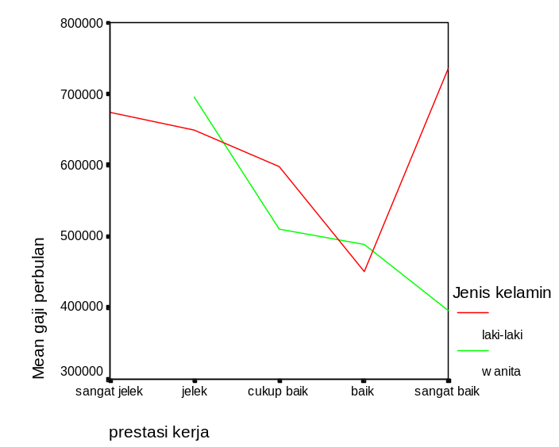
10. Jenis Grafik
Grafik Batang (Bar)
Grafik Garis (line)
Grafik lingkaran (pie)
Grafik Interaksi (interactive)

Slide 15
Latihan Soal
Klasifikasikan beberapa pernyataan di bawah ini sesuai dengan jenis-jenis data
Tinggi bangunan hotel itu mencapai 50 meter
Banyak kendaraan roda dua yang melewati persimpangan jalan itu
Penilaian seorang guru terhadap siswa-siswanya
Kecepatan kendaraan tiap jam
Banyak halaman buku yang sudah di baca Sandi pada hari ini
Mutu barang yang di produksi
Jumlah mahasiswa TI tahun 2015 naik
Luas tanah pak Ahmad 250 m²

Slide 16
FREKUENSI : banyaknya data untuk satu kelompok/klasifikasi
KELOMPOK | FREKUENSI
Kelompok ke-1 | f1
Kelompok ke-2 | f2
Kelompok ke-3 | f3
Kelompok ke-i | fi
Kelompok ke-k | fk
Pendidikan | Frekuensi
S1 | 62
S2 | 19
S3 | 9
 | 90
k
n = Σ fi
i=1
k
n = Σ fi = f₁ + f₂ + f₃ +….. + f_{i} + …… + f_{k}
i=1

Slide 17
DISTRIBUSI FREKUENSI : mengelompokkan data interval/rasio dan menghitung banyaknya data dalam satu kelompok/klasifikasi
Membuat distribusi frekuensi :
Mencari sebaran (range) yakni selisih antara data paling besar dengan data paling kecil) → 35 – 20 = 15
Menentukan banyak kelas dengan rumus
k = 1 + 3,3 log n
→ 8
3. Menentukan panjang kelas dengan rumus
p = sebaran / banyak kelas → 15/7 = 2.5 = 2
USIA | FREKUENSI
20 | 5
21 | 6
22 | 13
23 | 4
24 | 7
25 | 7
26 | 7
27 | 5
28 | 3
29 | 4
30 | 15
31 | 3
33 | 5
35 | 1
KELOMPOK USIA | FREKUENSI
20 – 21 | 11
22 – 23 | 17
24 – 25 | 14
26 – 27 | 12
28 – 29 | 7
30 – 31 | 18
32 - 33 | 5
34 - 35 | 1

